Slide 1
БИЉКЕ У МОЈОЈ ОКОЛИНИ
Аутор:
Јелена Милошевић,учитељица
ОШ “Живан Маричић” Жича

Slide 2
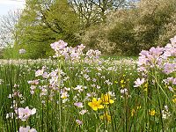
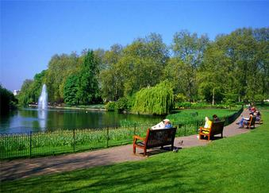
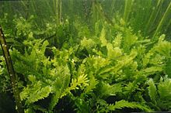
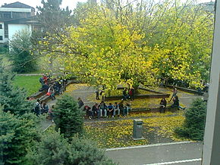
У нашој околини можемо видети разноврсне биљке.

Slide 3
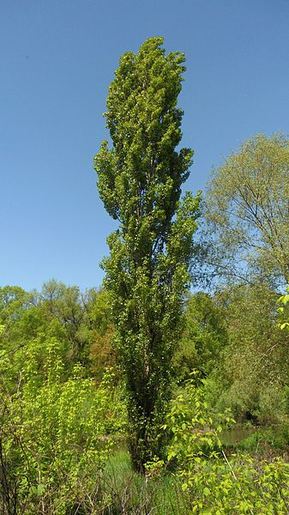
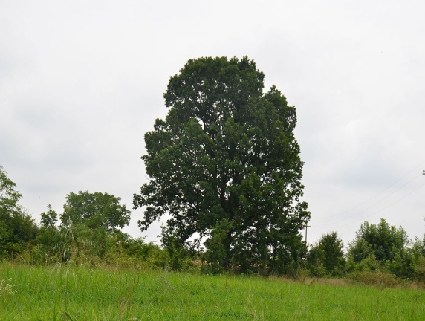
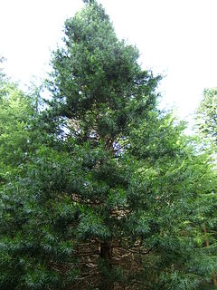
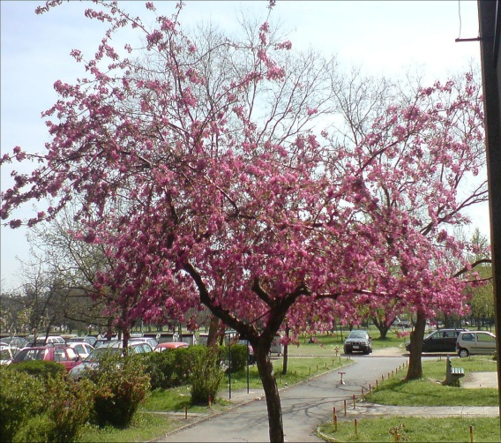
Биљке се могу разликовати по стаблу.
Чврста стабла прекривена кором имају дрвенасте биљке.

Slide 4
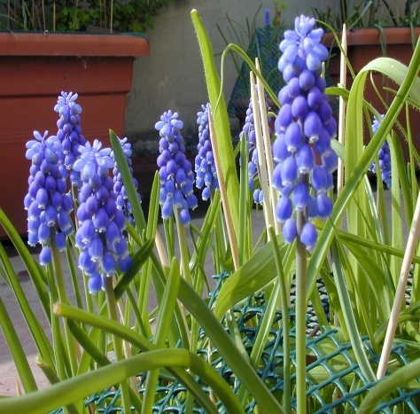
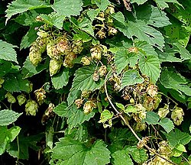
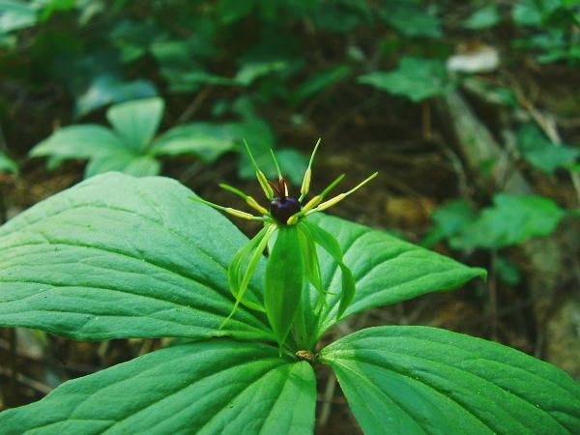
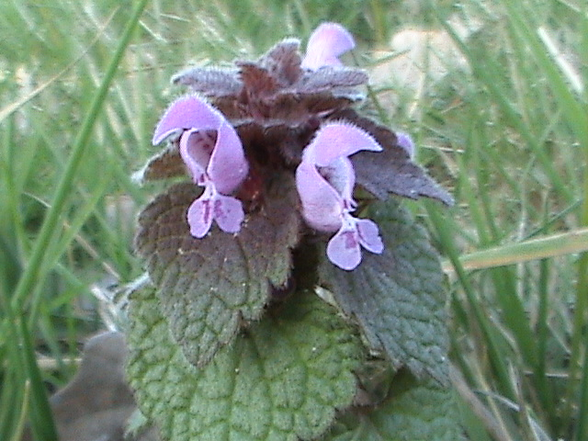
Мека,сочна стабла,обично зелене боје имају зељасте биљке.

Slide 5
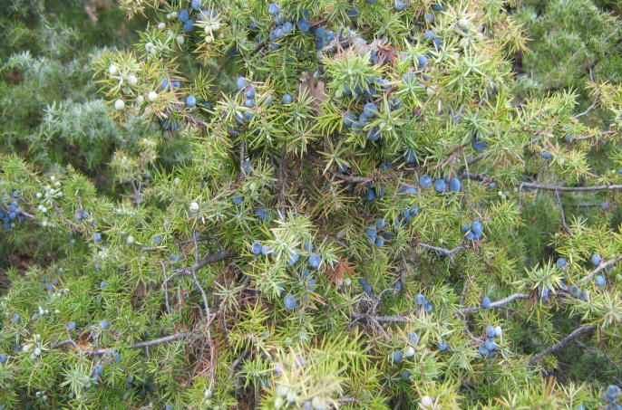
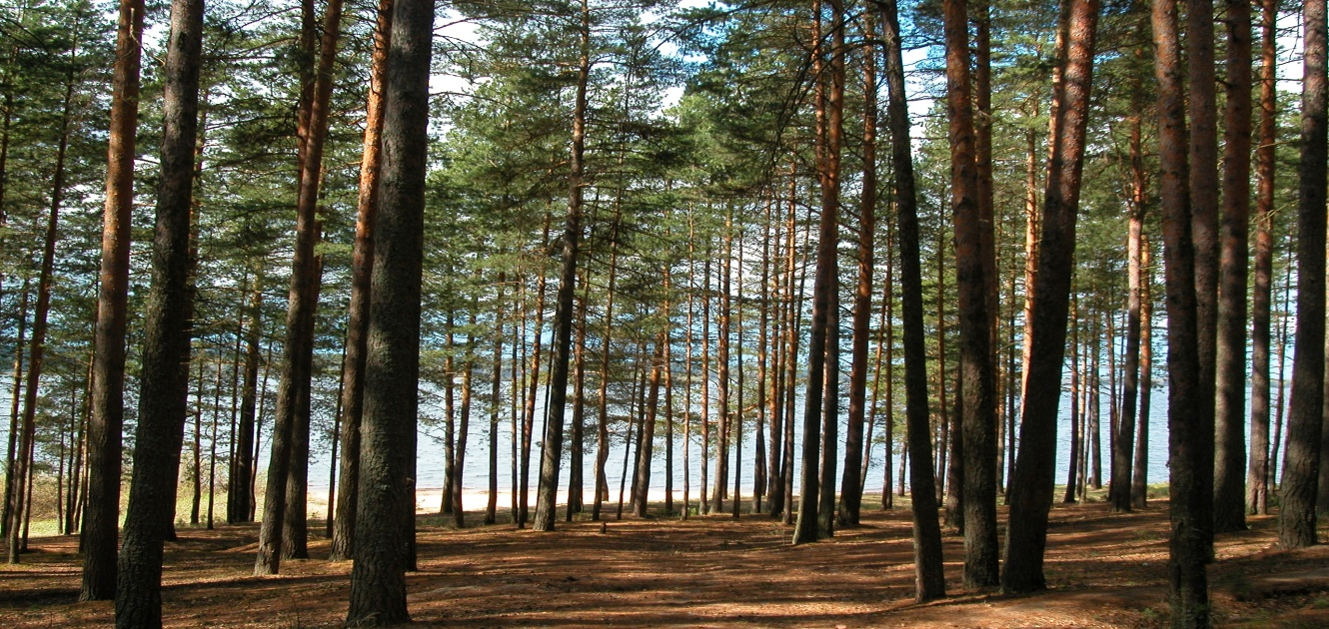
Неким биљкама опада лишће у јесен,а некима не.
Дрвеће које задржава лишће током целе године назива се зимзелено дрвеће.

Slide 6
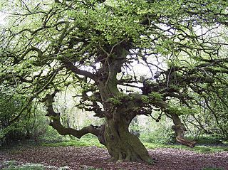
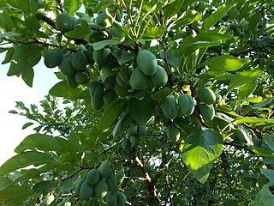
Дрвеће коме у јесен лишће опада,а у пролеће поново листа,назива се листопадно дрвеће.

Slide 7
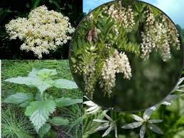
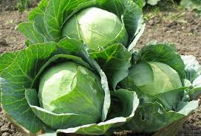
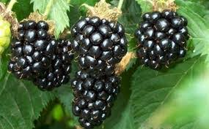
Неке биљке човек гаји,а неке не.
Биљке које човек гаји се називају гајене биљке.
Биљке које расту у природи и које човек не гаји се називају самоникле биљке.

Slide 8
Биљке као лек! У нашој околини расте много лековитих биљака.Од њих се праве чајеви,креме и уља.
камилица
мајчина душица
хајдучка трава

Slide 9
Биљке желе нешто да нас питају...Чик погоди!
Ја сам биљка дрвенаста. Стабло ми је зелено,меко и сочно.
Кора ми је беле боје. Нико не сме да ме дира.
Када дође јесен, Ја сам за то крива,
ухвати ме велика језа, јер се зовем ________ .
јер ја сам дивна ___________ .
Човек ме гаји у башти, Имам жуто лице и белу косу.
а зечићи замишљају у машти. Највише волим прву јутарњу росу.
Маме ме у сва јела стављају, Ја сам лековита трава,
јер сам здрава,укусна и лепа. Благотворна за умивање лица.
Ја сам једноставно _______________ . Зовем се ________________ .
коприва
бреза
шаргарепа
камилица

